Slide 1
集成触发器小结
1.主要内容
(1)触发器具有记忆功能,它是组成时序逻辑电路的基本单元电路;
(2)触发器的逻辑功能通常可用:特征(状态)方程、状态转移真
值表、状态转移图、激励表、工作波形图等方法来描述；
(3)按照逻辑功能不同,触发器可分为:RS触发器, D触发器, JK
触发器, T触发器;
(4)按照电路结构不同,触发器可分为:基本RS触发器,钟控触发
器,主从触发器,边沿触发器。
(5)本章的重点是:边沿触发器,主从触发器,工作波形图的画法.
2.触发器的逻辑功能分类及其功能转换
逻辑符号,状态方程,JK→RS(D,T),D→RS(JK,T)等
3.触发器电路结构类型及其特点
触发方式,触发时刻,工作特点等

Slide 2
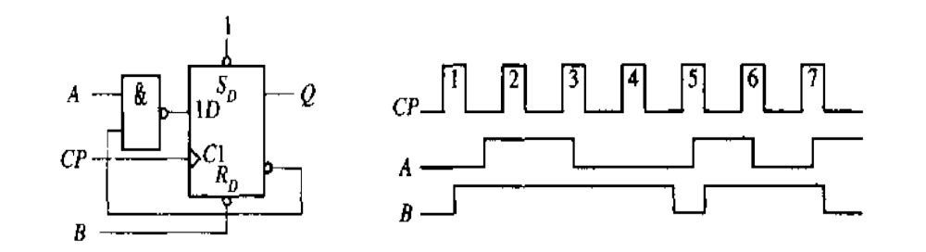
4.集成触发器的使用
在分析触发器的输出状态变化时应注意:
(1)根据所给的逻辑电路图列出Q^{n+1}/Y 的表达式;
(2)根据集成触发器的逻辑符号确定触发器的触发方式与
状态翻转时刻;
(3)根据触发器所加的激励输入信号及逻辑功能(Qn+1/Y)
确定触发器的状态如何转换;
(4)异步置0,置1端R_{D}(R),S_{D}(S)的操作不受时钟信号控制.
例1.已知维持—阻塞DFF的电路图和输入波形如下图所示
试画出Q端的波形(设初态为0)

Slide 3
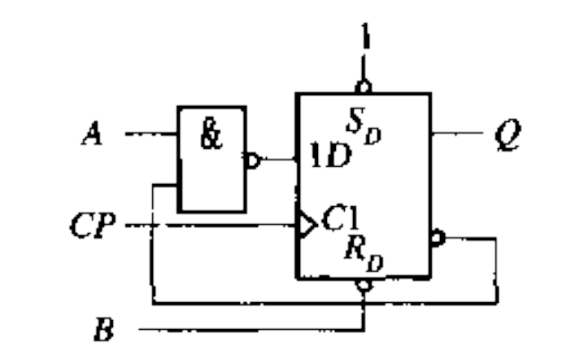
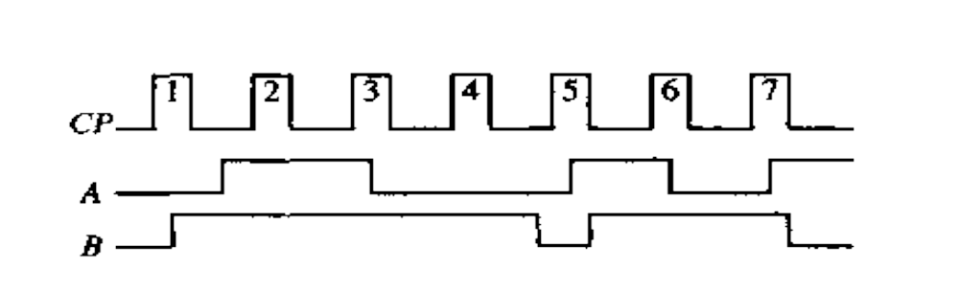
(1)Q^{n+1}=D=A+Q^{n}
(2)翻转时刻:在CP的上升沿
(3)状态翻转由方程:Qn+1=D=A+Qn决定
(4) S_{D}=1,R_{D}=B,异步置0、置1端低电平有效

Slide 4
由一边沿D触发器,边沿JK触发器组
成的电路及CP,A的波形如图所示,试
画出两触发器输出端Q1和Q2的波形.
设触发器初态均为0.
Q1
Q2
D
Q
J
Q
CP
Q
K
Q
答:
(1)求表达式
Q1=D1=Q1^{n}[CP↑]
Q2=A⊕Q2^{n}[Q1↑]
(2)各级触发器的触发
方式和触发时刻
(3)波形变化依据
(4)直接置0和直接置1
R,S有吗?
A
CP
A
Q1
Q2

Slide 5
例:画出右图的Q1,Q2的波形图(Q1,Q2的初态均为0)
Q1
Q2
A
D
Q
J
Q
解:
(1)确定触发时刻(本例为下
降沿触发)
(2)Q1的波形由方程Q1^{n+1}=A决定(只在CP的下降沿发生反转)
(3)Q2的波形由方程Q2^{n+1}=JQ2^{n}+KQ2^{n}=Q2^{n}决定
(只在Q1的下降沿反转)
CP
CI
CI
Q
K
Q
CP
A
Q1
Q2

Slide 6
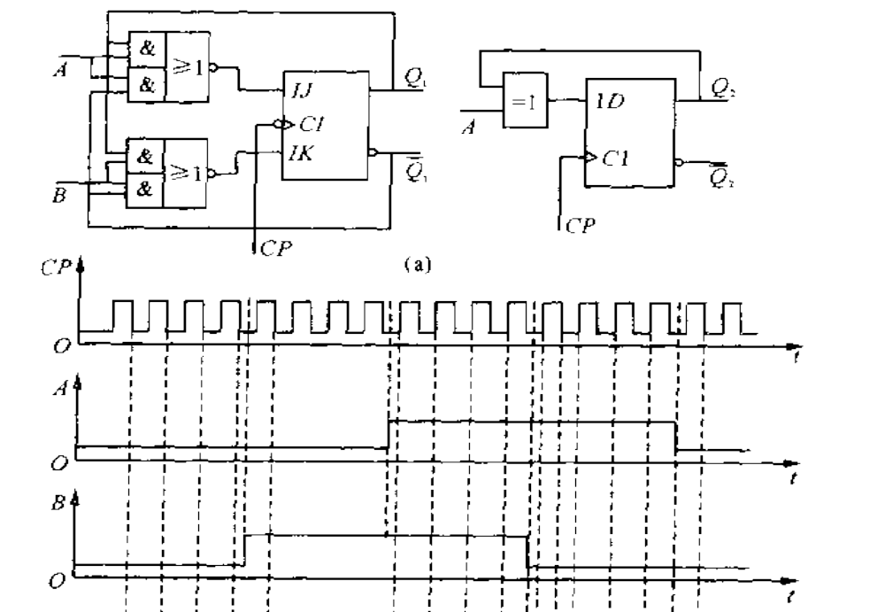
5-10(a)
Q₁

Slide 7
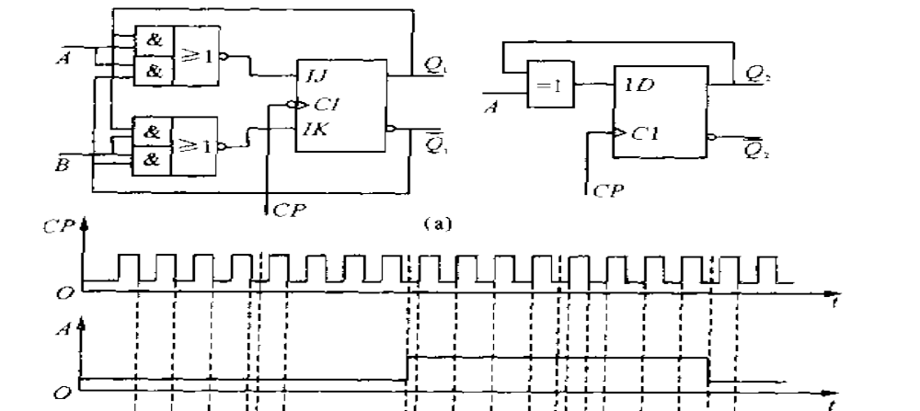
5-10(b)
Q₂

Slide 8
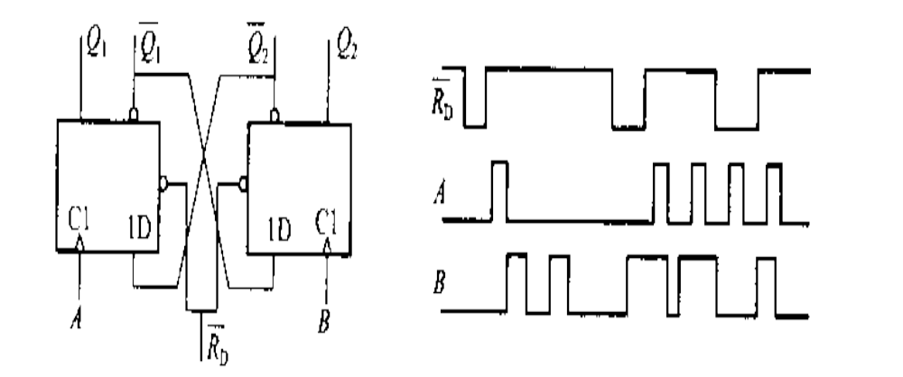
5-13
Q₁
Q₂

Slide 9
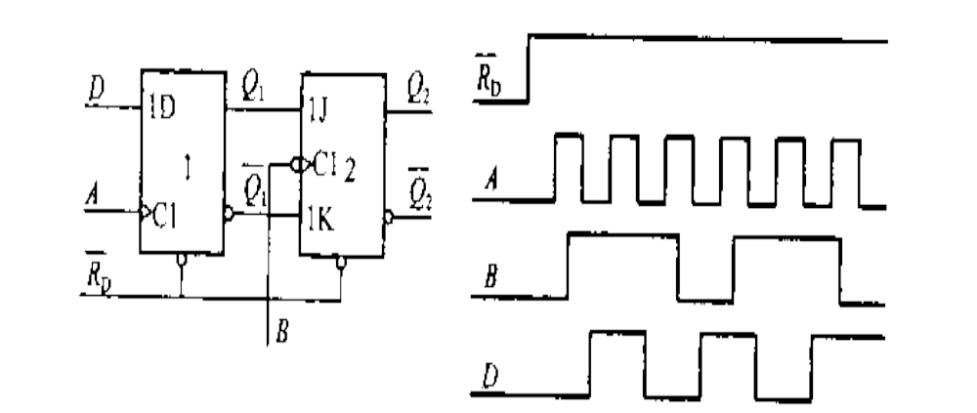
5-14
Q₁
Q₂

Slide 10
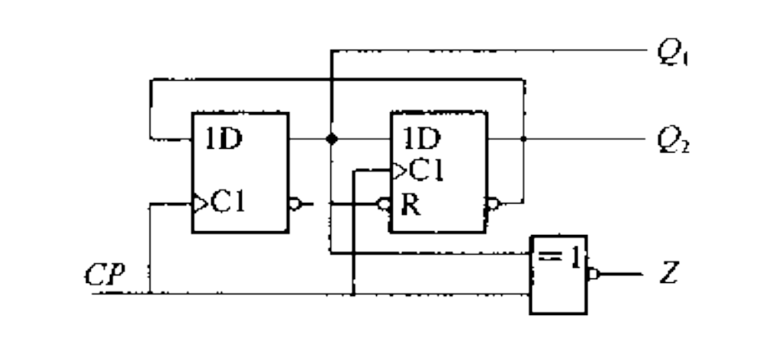

5-17
Q1
Q2
Z

